Slide 1
РАЗВИТИЕ ВОСПИТАТЕЛЬНОГО ПОТЕНЦИАЛА СИСТЕМЫ ОБРАЗОВАНИЯ КАК КЛЮЧЕВОЕ УСЛОВИЕ УКРЕПЛЕНИЯ НАЦИОНАЛЬНОГО СУВЕРЕНИТЕТА
РЕАЛИЗАЦИЯ ПРОГРАММ СОЦИАЛЬНОЙ АКТИВНОСТИ ДЕТЕЙ И МОЛОДЁЖИ
Реализация программы социальной активности обучающихся начальных классов
«Орлята России»
в Красноярском крае

Slide 6
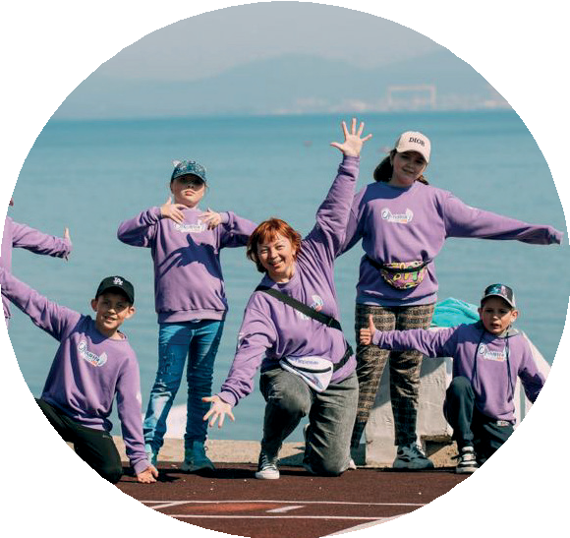
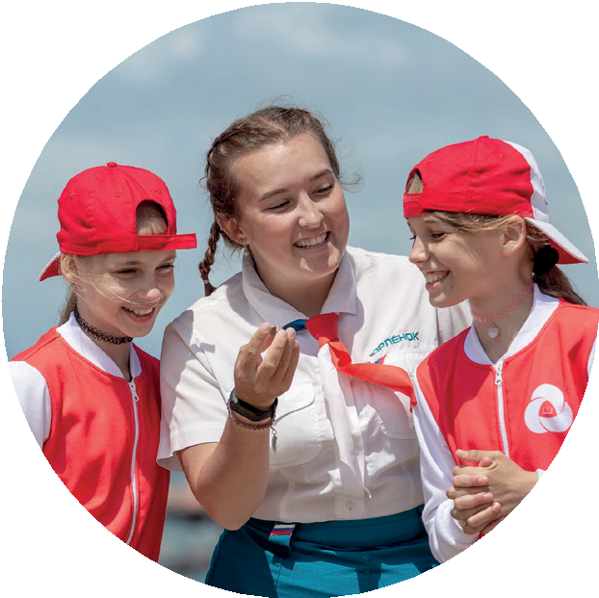
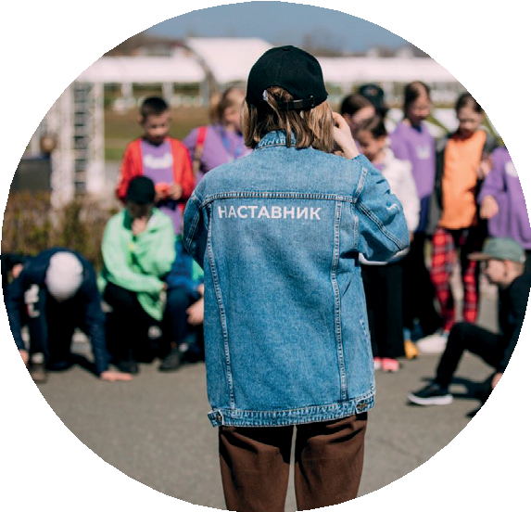
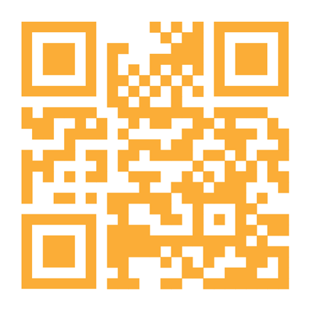
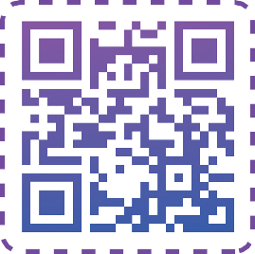
РАЗВИТИЕ ПРОГРАММЫ
2022– 2023 учебный год
2023– 2024 учебный год
89 регионов-участников
62 036 классов-участников
1 500 000 обучающихся
89 регионов-участников
120 000 классов-участников
3 000 000 обучающихся
Подготовка педагогов:
1 200 участников КПК
Программа рекомендована Минпросвещения России для организации внеурочной деятельности в рамках реализации федерального государственного образовательного стандарта начального общего образования.
Партнёры:
Всероссийский детский центр «Орлёнок»
Всероссийский детский центр «Океан»
Клуб выпускников конкурса «Лидеры России» «Эльбрус»
Интеллектуальная игра «Что? Где? Когда?»
Дом Деда Мороза в Великом Устюге
Проект #ЖИТЬ
Волонтеры Победы
Волонтеры-экологи «Делай»
В 2023 ГОДУ:
РЕГИСТРАЦИЯ
В ПРОГРАММЕ, МЕТОДИЧЕСКИЕ РЕКОМЕНДАЦИИ
Федеральные тематические
смены в ВДЦ
9 окружных слетов педагогов
начальных классов и наставников
Форум педагогов начальных классов
Онлайн-праздник «День знаний вместе с «Орлятами России»
Интеллектуальная игра
«Что? Где? Когда?»
Онлайн-праздник «Новый год в кругу друзей»
СООБЩЕСТВО ВК
ТЕЛЕГРАМ-КАНАЛ

Slide 12
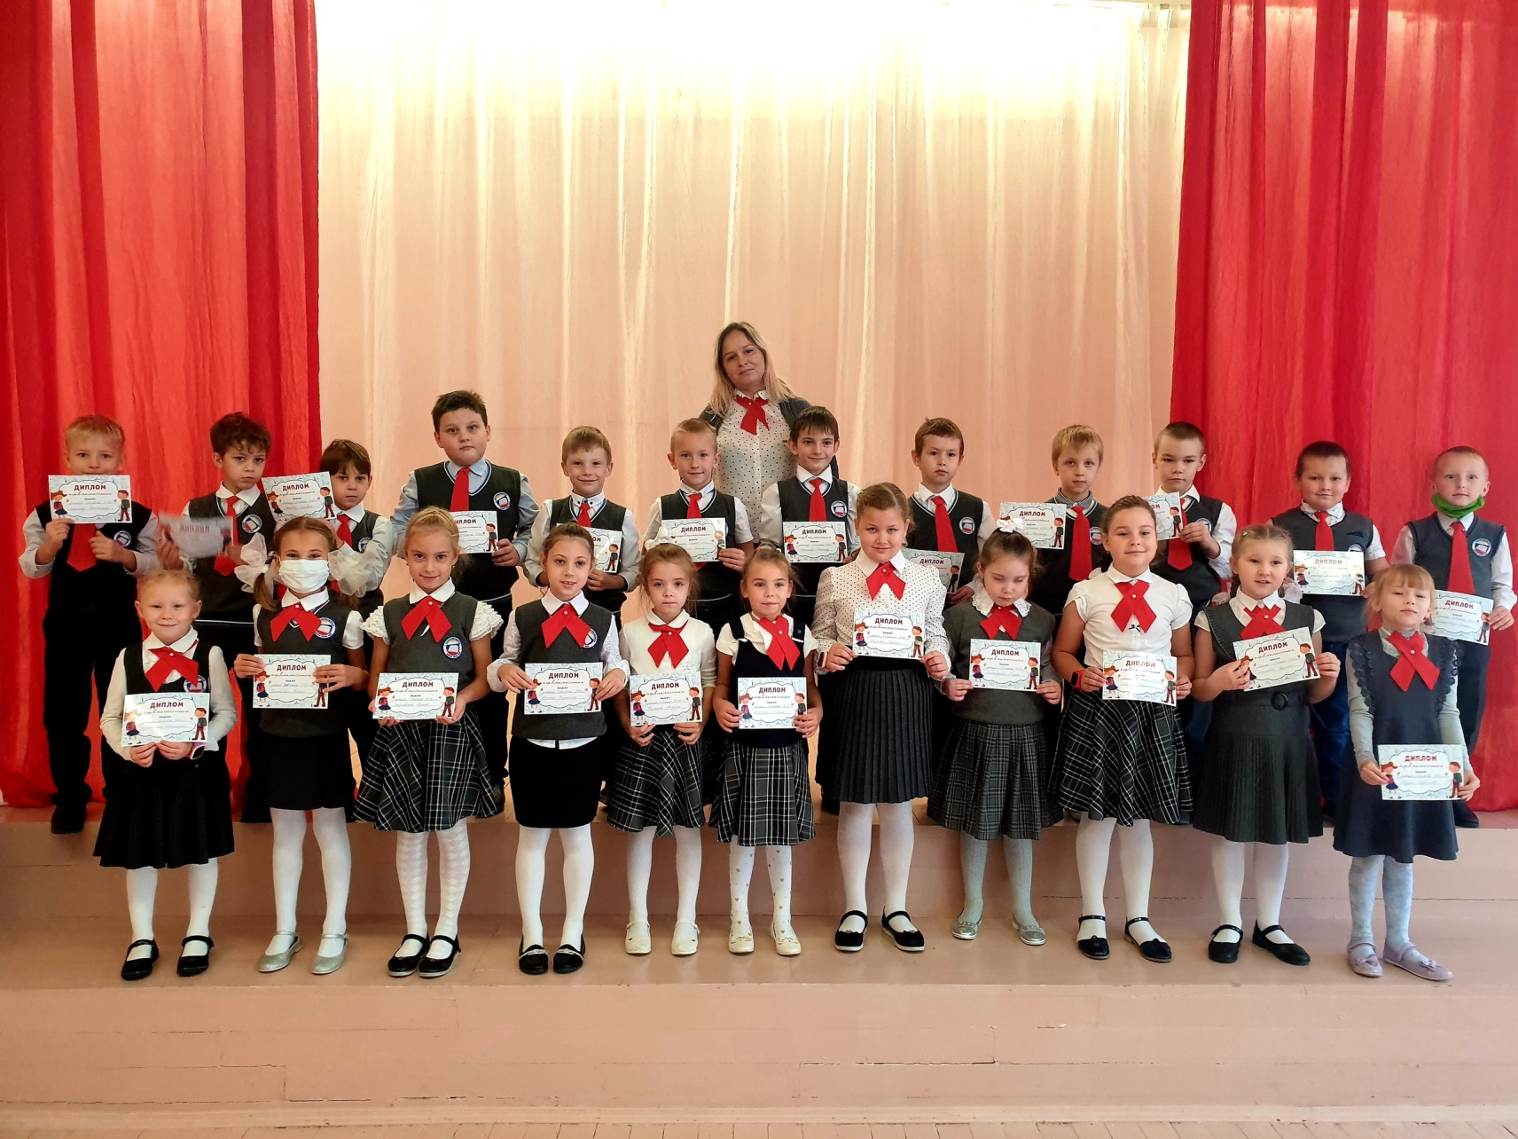
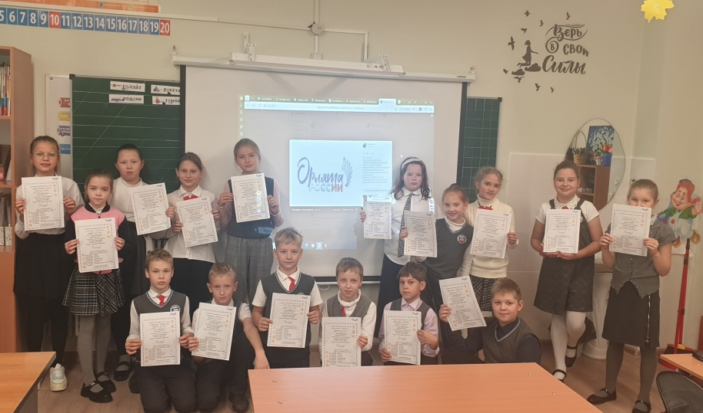
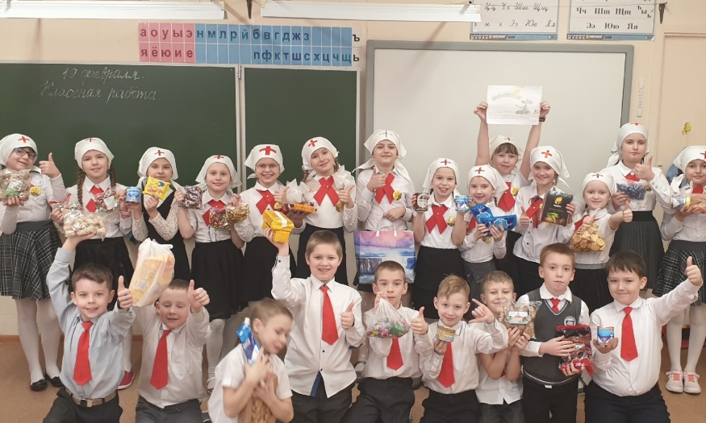
Программа в регионе
На июнь 2023г. в программе зарегистрировано 132 школы Красноярского края
(15% от общего количества ОО).
В 19 муниципальных территориях пока нет участников программы.
В 6 муниципальных территориях более 50% образовательных организаций стали участниками программы:
Большеулуйский район,
Енисейский район,
Иланский район,
Минусинский район,
Уярский район,
г. Сосновоборск
Уярский район - 9 школ из 12 включены в ряды проекта «Орлята России».
На 10.08.2023 г.
в Программе «Орлята России» от Красноярского края зарегистрировано:
2869 классов 71 755 учеников

Slide 13
Программа в регионе
Апрель 2023 г. – 2 вебинара по реализации программы «Орлята России» в Красноярском крае
(133 педагога, учителя начальных классов, зам.директора по ВР)
Май 2023 г. – Круглый стол «Программа «Орлята России» в контексте достижения воспитательных задач»
(36 участников, учителя начальных классов)
Июнь-август 2023 г. – профильные смены «Содружество Орлят России»
в 2022/2023 уч.г: пришкольные лагеря (1-2 классы), региональные лагеря (3-4 классы)
Июнь 2023 г. – определены Школы – Флагманы Программы
«Орлята России» в Красноярском крае
МАОУ «Средняя школа №152 имени А.Д. Березина», г. Красноярск
МБОУ "Школа № 16 имени Героя Советского Союза
И.А. Лапенкова«, г. Ачинск

Slide 14
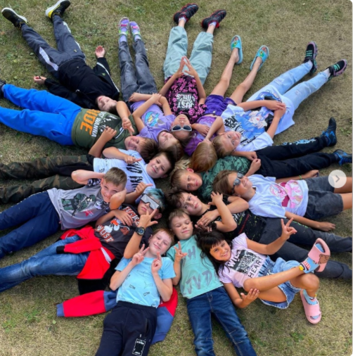
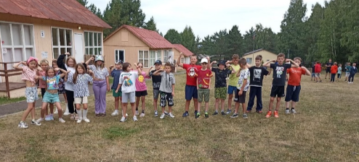
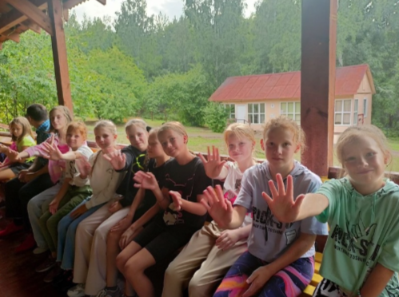
Профильные смены «Содружество Орлят России»
в 2022/2023 уч.г в Красноярском крае
Пришкольные лагеря
(1-2 классы)
Региональные лагеря
(3-4 классы)
09.08-29.08.2023 – профильная смена Программы «Орлята России» в детском загородном лагере «Крылья-Запад» МАОУ СШ «Комплекс Покровский» (100 участников)

Slide 15
ПРОГРАММА В РЕГИОНЕ 2023/2024 учебный год
Дата | Содержание
28.08.2023 | Дистанционный семинар для учителей начальных классов «Реализация программы Орлята России в Красноярском крае»
сентябрь 2023 г. | Создание в группы в Телеграм - «Орлята России» Красноярский край
сентябрь 2023 г. | Окружной слёт участников программы «Орлята России» Сибирского федерального округа
октябрь 2023 | Региональный слёт участников программы «Орлята России» в Красноярском крае
декабрь 2023 | Семинар «Опыт реализации программы «Орлята России»: перспективы участия в контексте решения воспитательных задач».
В течение года | Серия вебинаров по включению учителей начальных классов в реализацию программы «Орлята России», онлайн-консультация участников программы

Slide 16
Участников форума определяет регион
(квота 28 человек)
КОМАНДА РЕГИОНА:
учитель начальных классов
советник директора по воспитанию/педагог- организатор/старший вожатый
старшеклассник-наставник
ИРКУТСК, СЕНТЯБРЬ 2023 г.

Slide 17
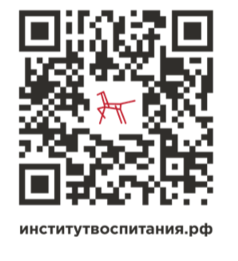
ПРОСВЕТИТЕЛЬСКИЙ ПРОЕКТ для обучающихся 5-х классов «Я-ТЫ-ОН-ОНА-ВМЕСТЕ ЦЕЛАЯ СТРАНА»
институтвоспитания.рф

Slide 20
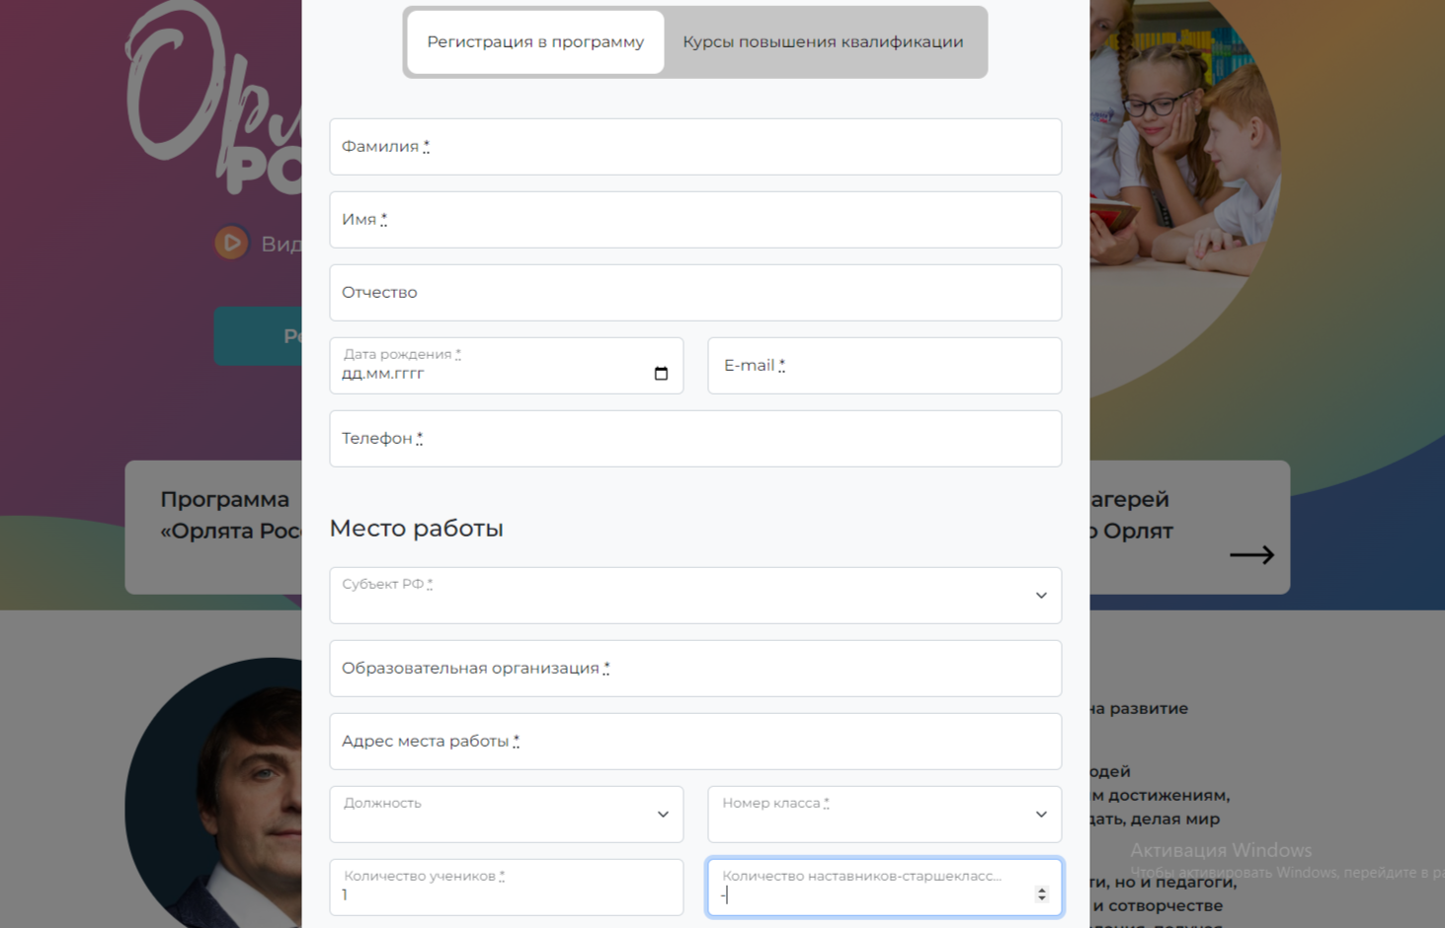
https://orlyatarussia.ru/

Slide 22
БЛАГОДАРЮ
ЗА ВНИМАНИЕ!
Потапова Елена Ивановна, региональный координатор программы «Орлята России» в Красноярском крае,
старший преподаватель кафедры дисциплин
общественно-научного цикла и технологий воспитания КК ИПК
Тел.: 8(391)206-99-76 (доб. 778) e-mail:potapova@kipk.ru

